Slide 1
Woord vooraf
In deze les over Rosa Parks staan woorden zoals ‘blank’, ‘donkere’ en ‘gekleurd’. Dat zijn termen die in de tijd van Rosa Parks en in oudere bronnen veel werden gebruikt.
Tegenwoordig spreken veel mensen liever over ‘wit’, ‘zwart’ en ‘mensen van kleur’, omdat die woorden beter aansluiten bij een inclusieve en respectvolle manier van taalgebruik.
We hebben er in deze les voor gekozen om de historische context zichtbaar te laten, maar we vinden het belangrijk om hier zorgvuldig mee om te gaan.
Pas gerust de woorden aan op een manier die past bij jouw klas en schoolafspraken. We vinden het belangrijk dat iedereen zich in de les welkom en gerespecteerd voelt. Praat gerust met je klas over waarom woorden en namen ertoe doen, en hoe je samen kiest voor taal die bij iedereen past.
Team Weerwoord

Slide 2
B
Semantisatieverhaal B:
Rosa Parks was een dapper meisje uit Amerika. Toen ze ouder werd, merkte ze steeds vaker dat mensen oneerlijk behandeld en uitgebuit werden omdat ze een andere huidskleur hadden. Er werd misbruik van ze gemaakt, ze werden slecht behandeld. Rosa had zelf ook een donkere huidskleur. Ze was al bekend met het gedachtengoed, het geheel van denkbeelden en ideeën van de emancipatie van mensen met kleur. Zo noemen we het streven naar gelijke kansen en rechten voor een groep die achtergesteld is. Ook wijdde zij zich al langere tijd aan acties voor gelijke rechten. Ze was met veel aandacht hiermee bezig. Op een dag zat ze in de bus en de buschauffeur zei dat ze moest opstaan zodat een blank persoon op haar plaats kon zitten. Zij werd verbannen naar het gedeelte waar je alleen kunt staan. Ze werd voor altijd weggestuurd van een zitplek. Maar Rosa zei nee. Ze weigerde op te staan, want ze vond het niet eerlijk. Haar actie leek klein, maar was heel belangrijk voor de donkere mensen in Amerika. Door te blijven zitten, liet Rosa zien dat je op kunt komen voor wat juist is. Ze vond veel gehoor bij andere mensen met kleur. Ze kreeg veel medestanders. Ze werd zelfs een inspiratiebron voor hen. Ook veel andere mensen in Amerika hoorden wat ze gedaan had en begonnen ook te protesteren tegen het onrecht. Er ontstond zelfs een oproer, een opstand tegen de mensen die macht hebben. De autoriteiten, de overheid reageerde hierop door Rosa een boete te geven. Rosa wilde die boete niet betalen. Door deze actie werd Rosa met de dood bedreigd. Ook verloor ze haar werk. Ze werd ontslagen. Als je tekortschiet in je werk, als je je werk niet goed genoeg doet, kan dat gebeuren. Rosa schoot niet te kort in haar werk. Ze werd ontslagen omdat ze niet blank was! Rosa is 92 jaar geworden. Wat zou het mooi zijn als de strijd voor gelijke rechten voor blanken en voor mensen met kleur voltooid is, dat het klaar is, afgemaakt. Helaas zijn we nog niet zo ver en is er nog steeds veel ongelijkheid in Amerika en in de rest van de wereld. Rosa Parks wordt nu herinnerd als een heldin die moed had en opkwam voor gelijkheid.
Notes:
Woordenoverzicht
voltooien: afmaken
tekortschieten: niet goed genoeg zijn
de autoriteiten: de overheid
uitbuiten: misbruik maken van, slecht behandelen
de emancipatie: het streven naar gelijke kansen en rechten voor een groep die achtergesteld is
gehoor vinden: medestanders krijgen
het oproer: de opstand tegen de mensen die macht hebben
verbannen: voor altijd wegsturen
zich wijden aan: met veel aandacht ergens mee bezig zijn
het gedachtengoed: het geheel van denkbeelden en ideeën

Slide 3


Gerarda Das
Antoinette Duijf
Mandy Routledge
Francis Vrielink
Week 49 – 2 december 2025
Niveau B

Slide 4
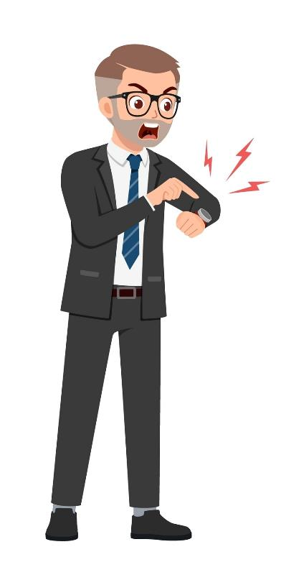

uitbuiten

Slide 5


het gedachtengoed

Slide 6
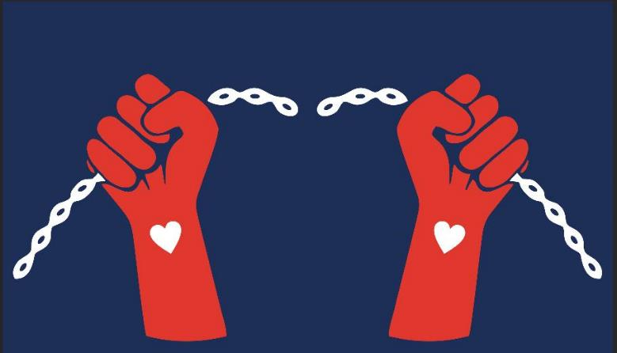
de emancipatie

Slide 7
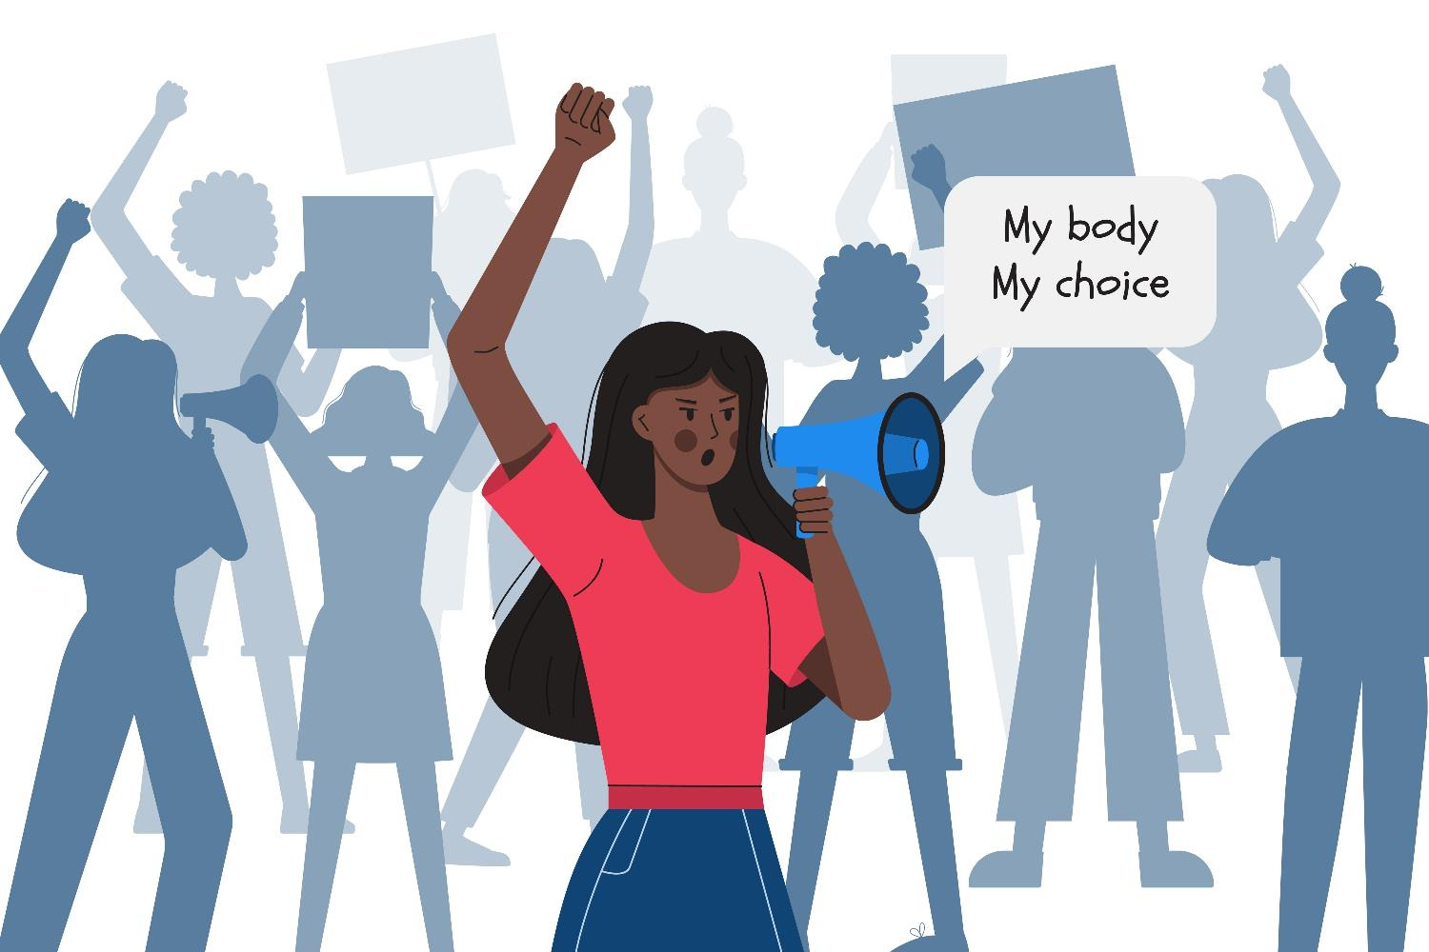

zich wijden aan

Slide 8
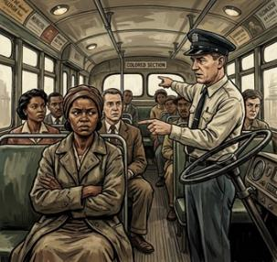

verbannen

Slide 9
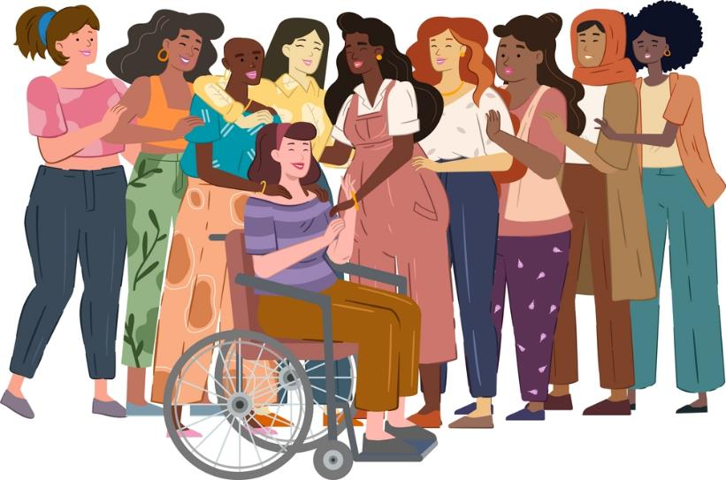
gehoor vinden

Slide 10

het oproer

Slide 11
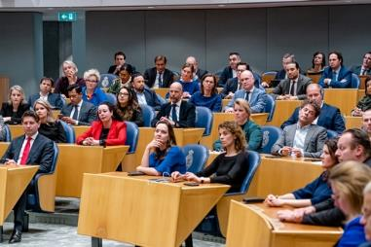
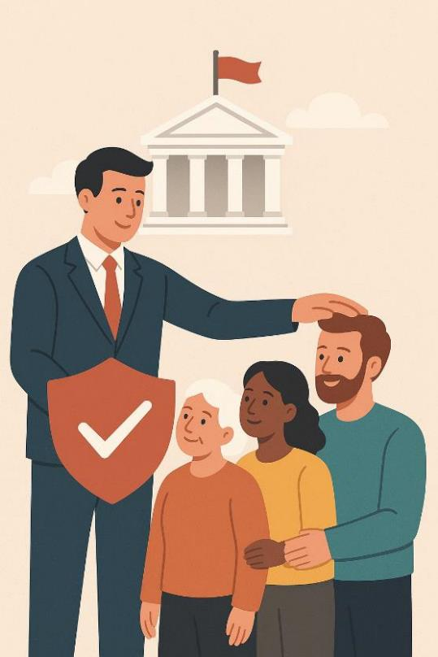
de autoriteiten

Slide 12


tekortschieten

Slide 13



voltooien
1.
2.
3.
4.
5.

Slide 14
Op de woordmuur:

Slide 15
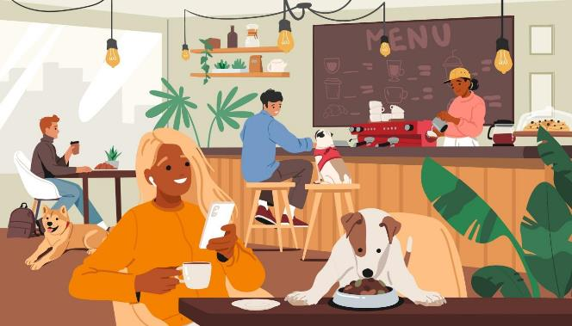

verbannen
toelaten
= voor altijd wegsturen
Rosa werd verbannen naar het gedeelte van de bus waar je alleen kunt staan.
= iemand ergens binnenlaten
In dit café worden ook honden toegelaten.

Slide 16
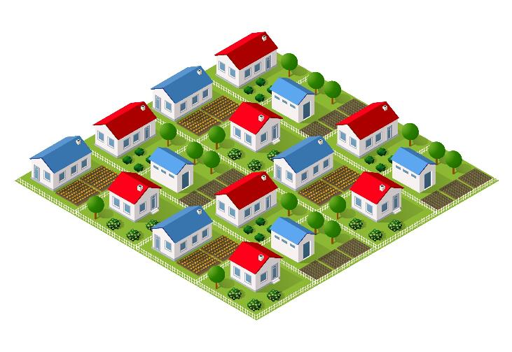

de oproer
de orde
= de opstand tegen de mensen die macht hebben
Er ontstond een oproer.
= toestand van regelmaat en rust
In deze wijk heerst er orde, alles is netjes en goed geregeld.

Slide 17


uitbuiten
opkomen voor
= misbruik maken van, slecht behandelen
Zij wordt uitgebuit door haar baas. Zij moet bijvoorbeeld veel werken.
= helpen, beschermen
Ik kom op voor kinderen die gepest worden.

Slide 18



voldoen aan de eisen
tekort-schieten
= bereikt hebben wat er gevraagd wordt
Vova heeft heel hard geoefend om te voldoen aan de eisen.
= niet goed genoeg zijn
Als je tekortschiet op je werk, kun je worden ontslagen.

Slide 19

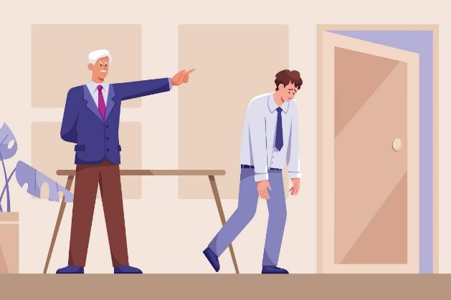
gehoor vinden
afgewezen worden
= medestanders krijgen
Rosa kwam op voor gelijke rechten voor iedereen en vond veel gehoor.
= niet willen doen, toestaan of inwilligen
Als je afgewezen wordt, voelt dat heel vervelend.

Slide 20
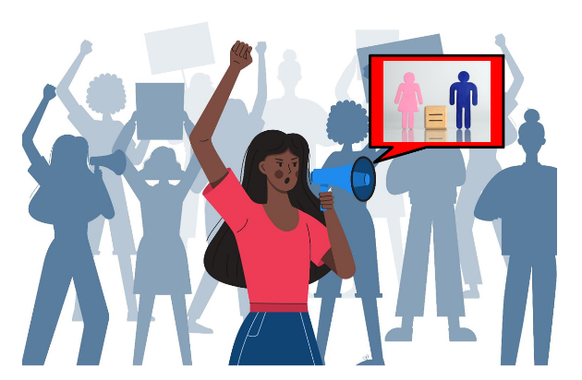
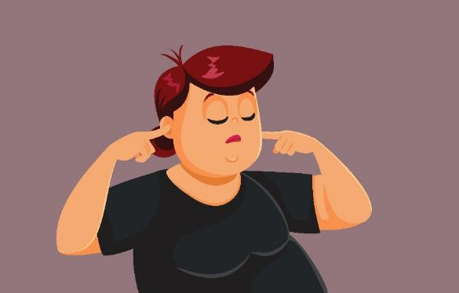
zich wijden aan
negeren
= met veel aandacht ergens mee bezig zijn
Zij wijdt haar tijd aan actie voeren voor gelijke rechten.
= geen tijd en aandacht geven
Mijn buurvrouw negeert de geluiden uit de tuin.

Slide 21
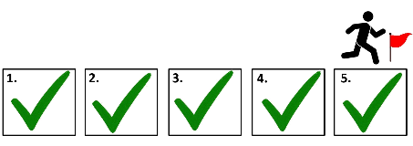
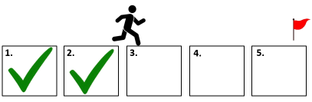
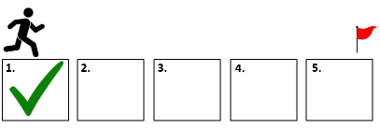
Als we blijven doorzetten, gaan we het voltooien.
voltooien
doorzetten
starten
= afmaken

Slide 22







= de overheid = de leiders van een land + alle mensen die ervoor werken
de autoriteiten
en
de regering
alle mensen die ervoor werken
= de koning en alle ministers die het land besturen
de koning
de minister

Slide 23


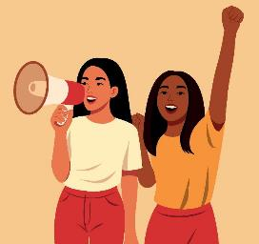

de gelijkheid
de emancipatie
= het streven naar gelijke kansen en rechten voor een groep die achtergesteld is
de rechtvaardigheid
strijden

